Slide 1

시작화면
프로젝트 독
시작하기
수집
Stage 1
Stage 2
Stage 3
필요 이미지:
1. 시작화면 배경 (제목 포함), 시작하기 버튼, 수집 버튼 (세 개가 각각 독립적인 이미지)
2. 시작하기 화면 배경, stage1 이미지, stage2 이미지, stage3 이미지, 잠금 이미지(어두운 배경에 자물쇠, 배경의 경우 불투명도 조절해서 stage의 이미지가 보이도록)
시작하기
수집

Slide 2




1. 책장 넘기는 장면(팔 움직임 2컷, 밖으로 하나, 안으로 하나)
방 안, 책상에 앉아있는 뒷모습
2. 한숨 (1컷)
3. 책, 사람, 돈 말풍선 차례대로 나타나기(순서 상관x, 3컷)
4. 골치아픔을 나타내는 말풍선 (회오리모양(?),1컷)
5. 날아들어오는 빛. 빛이 주인공 근처에 도달하면 정면을 보던 주인공, 고개를 옆으로 돌려 빛을 바라본다 (빛n컷, 고개 1컷)
6. 방 밖으로 날아가는 빛과 따라가는 주인공 (빛 먼저 나가고, 주인공 뒤따라감)

Slide 3

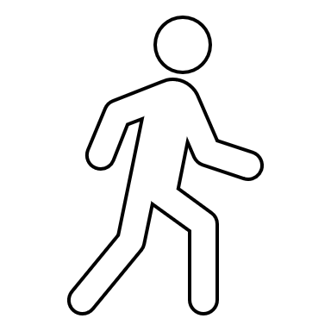

집 밖 배경.
빛이 먼저 집 밖으로 나와 화면 밖으로 사라진다.
주인공, 빛이 사라지면 집 밖으로 나와 잠시 두리번,
빛이 갔던 길로 따라간다.
필요 이미지:
1. 맵 기본 배경. 구성은 위 이미지와 같으며 1층과 4층 좌측의 두꺼운 막대기는 문.
배경은 밝은 이미지 희망.
2. 주인공 옆모습. 우측으로 달리는 이미지(2~3컷이면 충분할듯), 좌측으로 달리는 이미지(2~3컷)
3. 모래시계 – 모래 없이 빈 상태, 위측에 모래가 가득한 상태, 아래측에 모래가 가득한 상태, 깨진 상태, 10 단위로 이동하는 모래
Q. 모래 내려가는 모습은 약 60장의 그래픽으로 해결할 건지… 다른 방법이 있는지?
힌트가 되는 빛은 유니티 상에서 색 변환이 가능한지

Slide 4
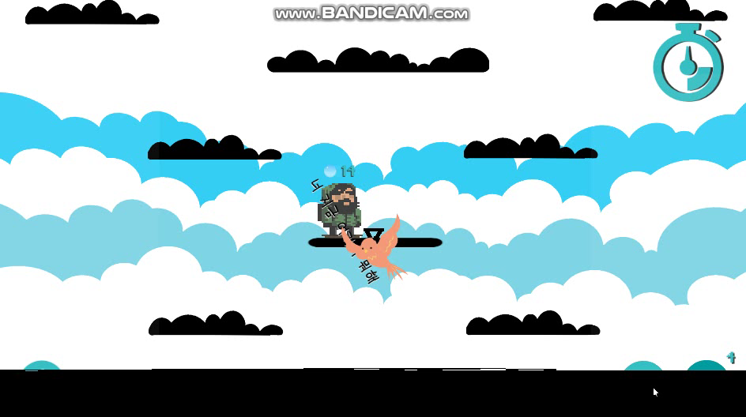


필요 이미지
: 맵 모양, 이미지 참고 16:18(가로, 세로) 비율. 최상단 좌우의 세로막대기는 문으로 디폴트는 비활성화 상태
: 문 활성화 이미지 배경과 별개로 필요
: 주인공 좌, 우 달리는 모습. Stage1과 동일
: 주인공 및 부모님 깜박깜박 하는 이미지(공격받은 직후)
: 주인공 주변 실드. 주인공을 원통형으로 두르며 반투명한 이미지. 깨지는 이미지 필요
: 주인공 공격(물방울 모양), 부모님에게 맞았을 시 부모님 가두는 모양 (물방물만)
: 주인공 머리 위 모래시계, 5단위로 감소 및 증가, 깨지는 이미지 필요 ( stage1과 비슷)
:(옆집 애는 장학금을 타왔다는데… / 살은 안빼니? / 방청소를 하다니 시험기간이긴 하구나 / 취직은 당연히 대기업이지? / 대학생활은 즐겨야지) 다섯 가지의 말로 이루어진 공격. 한줄로 표현하기 너무 길면 예시처럼 둥그런 모양도 괜찮고 두 줄도 괜찮음. 그래픽님의 판단에 맡깁니다…♡
:모래시계를 뒤집는 아이템. 이런느낌 >
:아빠 ,엄마 왼쪽 바라보며 날개 퍼덕, 오른쪽 바라보며 날개 퍼덕
아빠 엄마 체력바 (40단위로 감소)
참고영상 (새) ↓
살은
안빼니?
옆집애
는장학금
을타왔다
는데…

Slide 5



필요 이미지
: 주인공 및 친구 – 정면, 후면, 좌, 우 걷는 이미지(각 방향 2컷씩)
: 각 방향에서 주인공 깜박깜박 이미지(친구와 닿았을 때)
: 핸드폰(스마트폰)모양 아이템
: 기본 맵. 이미지의 파란 선은 이해를 돕기 위한 것이며 실제 이미지에는 x 배경은 크게 복잡하지 않게 단순하게 부탁드립니다

